Slide 1
BÀI 4: XÃ HỘI NGUYÊN THỦY
(2 tiết)

Slide 2
Kiểm tra bài cũ
Căn cứ vào những thông tin khảo cổ nào để khẳng định rằng khu vực Đông Nam Á (trong đó có Việt Nam) là một trong những nơi con người xuất hiện từ rất sớm.

Slide 3
Nếu cuộc sống hiện đại biến mất, không có điện, không có ti vi, không có phương tiện để di chuyển,...em sẽ sinh sống như thế nào? Đời sống của em lúc này có giống với đời sống của người nguyên thủy hay không?
Hái lượm
Chế tạo các công cụ
Dùng lửa để nấu chín thức ăn
Thuần dưỡng động vật

Slide 4
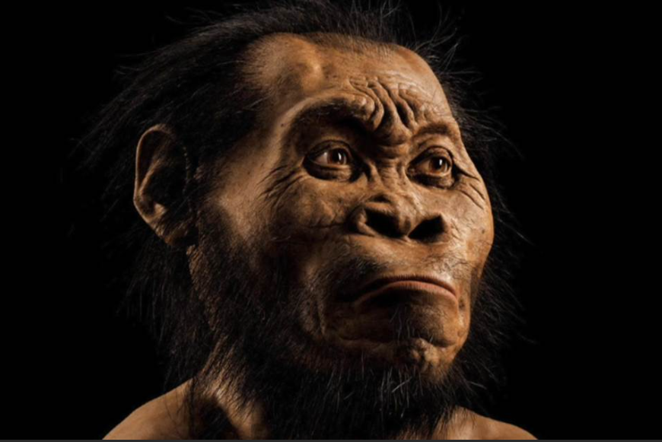
Phần lớn thời kì nguyên thuỷ, con người có cuộc sống lệ thuộc vào tự nhiên. Có những điều tưởng chứng thật đơn giản với chúng ta ngày nay như dùng lửa để nấu chín thức ăn, chế tạo các công cụ, thuần dưỡng động vật,... nhưng với người nguyên thuỷ thực sự đó là những bước tiến lớn trong đời sống.

Slide 5
NỘI DUNG BÀI HỌC
Tổ chức xã hội nguyên thủy
1
Đời sống vật chất
của người nguyên thủy
2
Đời sống tinh thần
của người nguyên thủy
3
Đời sống của người
nguyên thủy ở Việt Nam
4

Slide 6
1. Tổ chức xã hội nguyên thủy
Trong hàng triệu năm tồn tại và phát triển, người nguyên thủy đã tổ chức xã hội của mình từ giai đoạn bày người nguyên thuỷ chuyên lên giai đoạn thị tộc, bộ lạc.

Slide 7
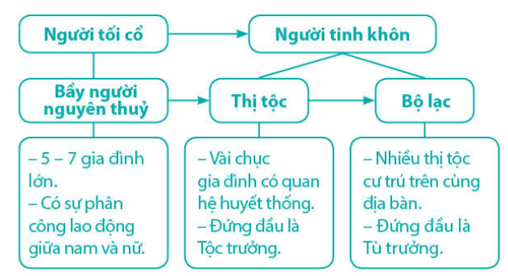
Quan sát Hình 4.2
Mô tả sơ lược các giai đoạn tiến triển của xã hội nguyên thủy.
Đặc điểm căn bản trong quan hệ của con người với nhau thời kì nguyên thủy?

Slide 8
Xã hội nguyên thủy trải qua 2 giai đoạn phát triển
Bầy người nguyên thủy
Thị tộc, bộ lạc
Thị tộc: Gồm vài chục gia đình có quan hệ huyết thống. Đứng đầu là Tộc trưởng.
Bộ lạc: Nhiều thị tộc cư trú trên cùng địa bàn. Đứng đầu là Tù trưởng.
Gồm vài gia đình sinh sống cùng nhau.
Có sự phân công lao động giữa nam và nữ.

Slide 9
Mở rộng
Thị tộc mẫu hệ: Chế độ xã hội ở giai đoạn đầu của thời kì công xã thị tộc, trong đó con đẻ theo họ mẹ, quyền lực trong gia đình và xã hội do người phụ nữ nắm giữ.
Thị tộc phụ hệ: Chế độ xã hội ở giai đoạn sau của thời kì công xã thị tộc, trong đó con đẻ theo họ cha, quyền lực trong gia đình và xã hội do người đàn ông nắm giữ.

Slide 10
Đặc điểm căn bản trong quan hệ của con người
Hưởng thụ
bằng nhau
Của cải chung
Làm chung

Slide 11
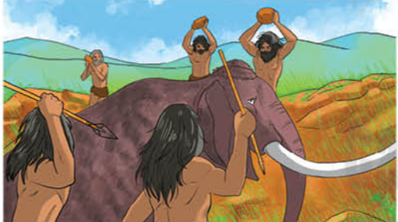
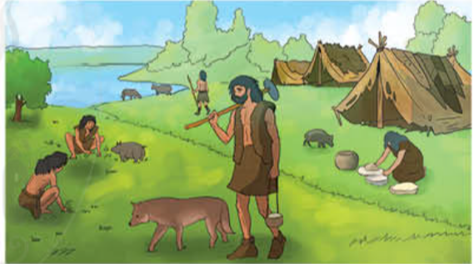
2. Đời sống vật chất của người nguyên thủy
Nhìn vào những hình ảnh này, em có liên tưởng gì về cuộc sống vật chất của người nguyên thủy?
➔

Slide 12
Thông qua lao động, người nguyên thuỷ đã từng bước chinh phục tự nhiên đề sinh tồn và phát triển. Quá trình đó đã tạo nên những dấu ấn đầu tiên trong đời sống vật chất của con người.

Slide 13
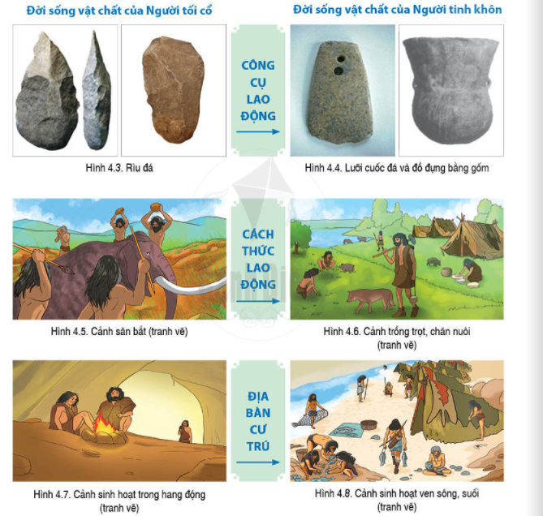
Thảo luận và trả lời câu hỏi
Đời sống vật chất của người nguyên thủy thể hiện trên những phương diện chính nào?
Công cụ lao động, cách thức lao động, địa bàn cư trú của Người tinh khôn có gì khác so với Người tối cổ?

Slide 14
Những phương diện chính thể hiện
đời sống vật chất của người nguyên thủy
Công cụ lao động
Cách thức lao động
Địa bàn cư trú

Slide 15
Điểm khác biệt giữa công cụ lao động, cách thức lao động,
địa bàn cư trú của Người tinh khôn với Người tối cổ
Người tối cổ | Người tinh khôn
CCLĐ: Công cụ cầm tay thô sơ, sử dụng những mẩu đá vừa vặn cầm tay để làm công cụ. | Những hòn đá được chế tác, mài, có vết ghè đá ở một hoặc cả hai mặt.
CTLĐ: Sống lệ thuộc vào tự nhiên. Di chuyển đến những khu rừng để tìm kiếm thức ăn. Phụ nữ và trẻ em hái lượm các loại quả. Đàn ông săn bắt thú rừng. | Đã biết thuần dưỡng động vật. con người và động vật sống gần nhau.
ĐBCT: Sử dụng lửa để sưởi ấm và nướng thức ăn. Sống trong hang động. | Chuyển sang định cư, địa bàn cư trú cũng được mở rộng.

Slide 16
Mở rộng
Thời kì nguyên thuỷ bắt đầu cùng với sự phát triển của những công cụ lao động bằng đá nên còn được gọi là thời kì đồ đá.
Công cụ lao động là bằng chứng lịch sử, cơ sở để chúng ta tái hiện và hiểu được vai trò của lao động trong xã hội nguyên thuỷ.

Slide 17
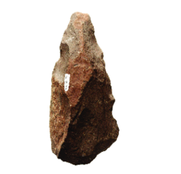
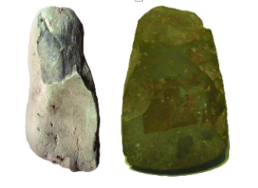
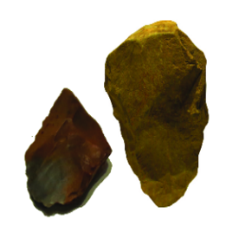
Một số công cụ lao động của người nguyên thủy
Bàn mài và rìu mài lưỡi
(văn hóa Đông Sơn
Rìu tay Tan-da-ni-a
(Châu Phi)
Rìu tay và mảnh tước
núi Đọ (Thanh Hóa)

Slide 18
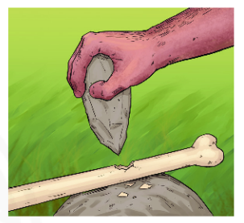
Thảo luận và trả lời câu hỏi
Lao động có vai trò như thế nào trong quá trình tiến hóa của người nguyên thủy?
Nhờ chế tác công cụ lao động, đôi bàn tay dần trở nên khéo léo hơn, cơ thể cũng dần biến đổi để thích ứng với các tư thế lao động. Con người đã từng bước tự cải biển và hoàn thiện mình.

Slide 19
3. Đời sống tinh thần của người nguyên thủy
Em hãy trình bày đời sống tinh thần của người nguyên thủy?
Quan niệm mọi vật đều có linh hồn và sùng bái “vật tổ” .
Có tục chôn cất người chết mang ý niệm về việc “kết nối với thế giới bên kia”

Slide 20
Mở rộng: Đời sống phong phụ và tiến bộ của người nguyên thủy còn thể hiện ở nhiều mặt khác như:
Nhiều mộ táng có chôn theo cả công cụ lao động.
Đã biết sử dụng đồ trang sức, biết dùng màu, vẽ lên người để hoá trang hay làm đẹp.
Đặc biệt, họ đã biết quan sát cuộc sống xung quanh và thể hiện ra bằng hình ảnh.

Slide 21
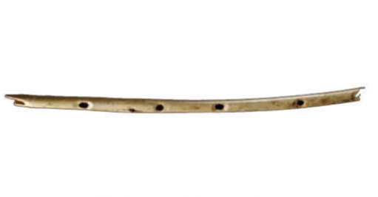
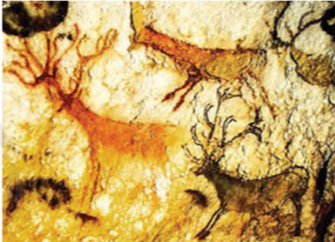
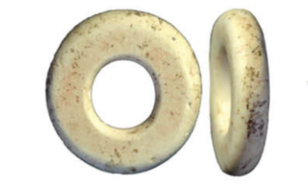
Quan sát các Hình 4.1, 4.10, 4.11
Em có ấn tượng với loại hình nghệ thuật nào nhất? Vì sao?

Slide 22
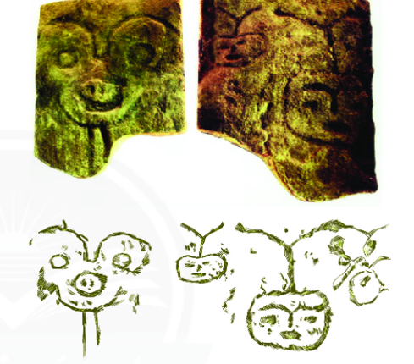
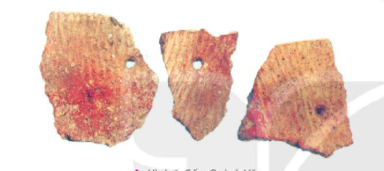
Một số hình ảnh về đời sống
tinh thần của người nguyên thủy
Hình khắc trong hang Đồng Nội
Gốm Quỳnh Văn

Slide 23
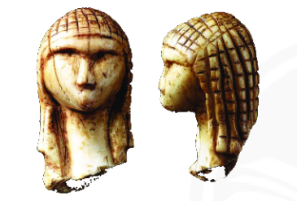
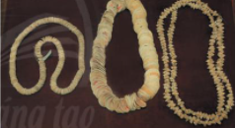
Chân dung cô gái được
chạm khắc bằng ngà voi
Chuỗi hạt vỏ ốc (Quảng Bình)

Slide 24

4. Dấu tích của người nguyên thủy ở Việt Nam
Trong quá trình tồn tại và phát triển, đặc biệt là từ nền văn hóa Hòa Bình, người nguyên thủy ở Việt Nam đã có những bước tiến trong chế tác công cụ đá và sáng tạo thêm nhiều công cụ, vật dụng mới.

Slide 25
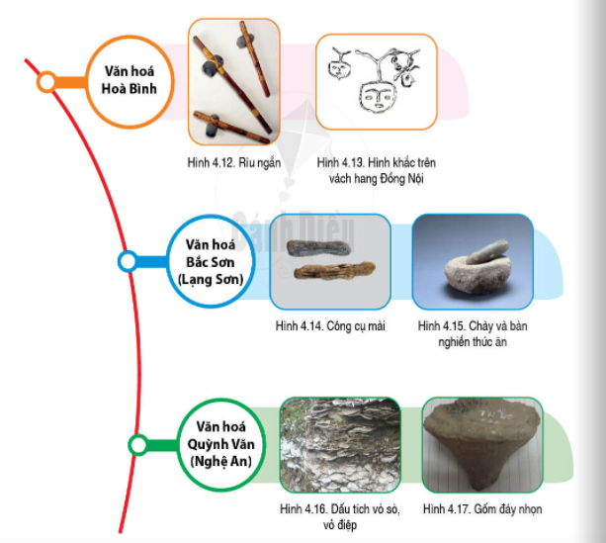
Quan sát các Hình 4.12 – 4.17
Nêu những nét chính về đời sống vật chất và tinh thần của cư dân thuộc các nền văn hóa Hòa Bình, Bắc Sơn, Quỳnh Văn.

Slide 26
Những nét chính về đời sống vật chất và tinh thần của cư dân thuộc các nền văn hóa Hòa Bình, Bắc Sơn, Quỳnh Văn.
Đời sống của người nguyên thủy
Đời sống
vật chất
Đời sống
tinh thần
Có những bước tiến trong chế tác công cụ đá, sáng tạo thêm nhiều công cụ, vật dụng mới.
Người tinh khôn đã biết trồng trọt và chăn nuôi gia súc.
Người tinh khôn quần tụ thành các bộ tộc, bộ lạc với địa bàn cư trú ổn định, mở rộng hơn

Slide 27
Mở rộng
Thời đại đá mới sơ kì: Nền nông nghiệp sơ khai thời nguyên thuỷ ở Việt Nam đã có những dấu vết đầu tiên biểu hiện trong nền văn hoá Hoà Bình, Bắc Sơn.
Buổi đầu thời đại đồ đá mới: Từ cuộc sống hái lượm những sản vật sẵn có của tự nhiên, người nguyên thuỷ Việt Nam sớm bước vào cuộc sống sản xuất nông nghiệp.
Thời đại đá mới: Nền nông nghiệp sơ khai ở Việt Nam đã dần hình thành với các hoạt động trồng trọt và chăn nuôi nguyên thuỷ.

Slide 28
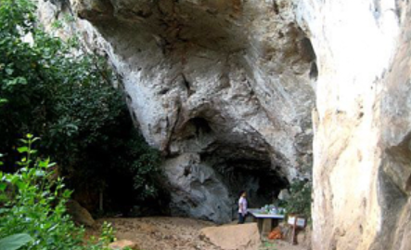
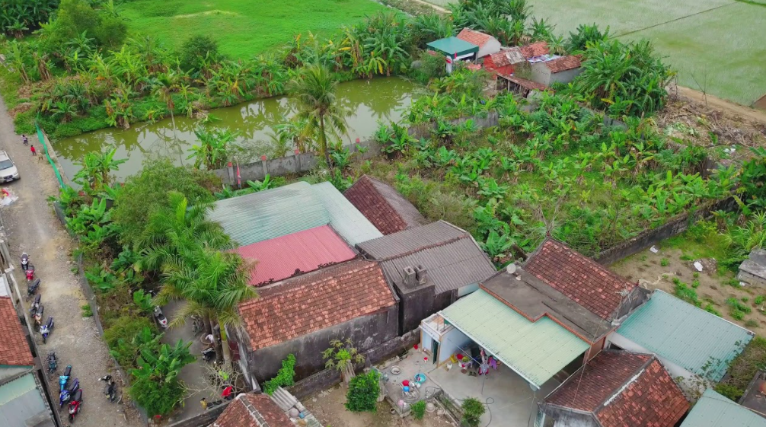
Một số hình ảnh nơi từng là địa bàn cư trú của người nguyên thủy tại Việt Nam
Lạc Sơn (Hòa Bình)
Quỳnh Văn (Nghệ An)

Slide 29
Luyện tập
Tổ chức xã hội đầu tiên của người nguyên thủy là:
Công xã nông thôn
A
Bầy người nguyên thủy
C
Thị tộc
B
Bộ lạc
D

Slide 30
Công cụ lao động chủ yếu của
Người tối cổ được chế tác từ:
A
B
C
D
Đá
Sắt
Chì
Đồng thau

Slide 31
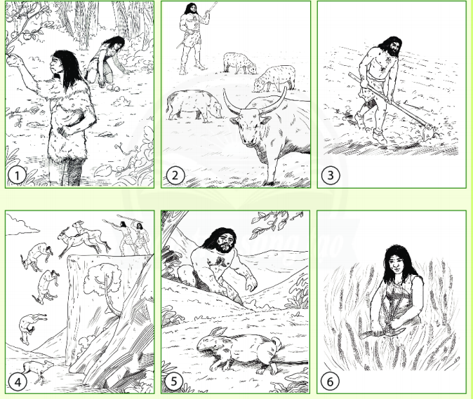
Luyện tập nâng cao
Vân dụng kiến thức trong bài học, em hãy sắp xắp các bức vẽ minh họa đời sống lao động của người nguyên thuỷ bên dưới theo hai chủ đề:
Chủ đề 1 - Cách thức lao động của Người tối cổ.
Chủ đề 2 - Cách thức lao động của Người tinh khôn.
Chủ đề 1: Tranh 1,2,4.
Chủ đề 2: Tranh 3,5,6.

Slide 32
Vẽ sơ đồ tư duy về đời sống
của người nguyên thủy ở Việt Nam
Đời sống của người
nguyên thủy ở Việt Nam
Đời sống vật chất
Đời sống
tinh thần
Bước tiến chế tạo công cụ đá
Biết trồng trọt
và chăn nuôi
Quần tụ thành bộ tộc, bộ lạc
Địa bàn cư trú mở rộng hơn

Slide 33
Hướng dẫn về nhà
Trả lời các câu hỏi
1,2,3 SGK trang 21
Đọc trước Bài 5 –
Chuyển biến về kinh tế, xã hội cuối thời nguyên thủy

Slide 34
CẢM ƠN CÁC EM ĐÃ LẮNG NGHE BÀI GIẢNG!

